Slide 1

Windows OS
Tomáš Vopařil, Jan Kocanda, Patrik horák, Daniel Džbánek

Slide 2
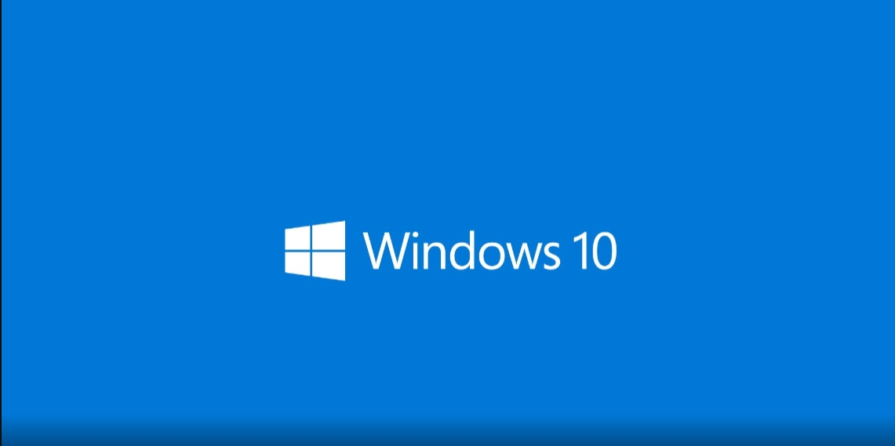
POŽADAVKY PRO WINDOWS
Windows 10
Procesor: 1GHz
Paměť RAM: 1 nebo 2 GB
Storage: 16 nebo 32 GB
Grafická karta: kompatibilní s DirectX 9
Obrazovka: 800x600
Windows verze pro upgrade: Upgrade je možné provést na jakékoliv verzi

Slide 3
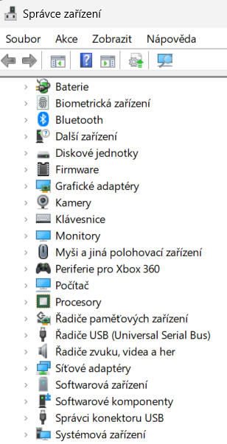
Drivery (ovladače)
Pro windows máme více možností jak ovladače nainstalovat.
Windows update
Ovladače v nastavení
Správce zařízení
Přeinstalování ovladačů
https://www.youtube.com/watch?v=SEWt18qX8CY

Slide 4

Bezpečnost OS – Microsoft Defender
Dříve Windows Defender
Antivirová ochrana pro Windows
XP, Server 2003, Vista, Server 2008, 7, 8, 8.1, 10, 11
Ochrana před:
Viry
Malwarem
Spywarem

Slide 5
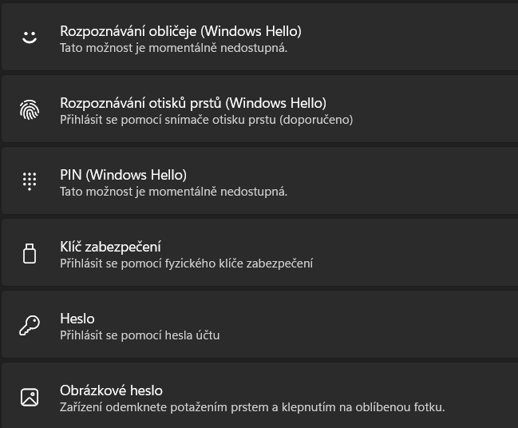
Bezpečnost OS - Zabezpečení
Způsoby přihlášení
Heslo
Obrázkové heslo
Fyzický zabezpečovací klíč
Windows Hello
Přihlášení pomocí biometriky (otisk prstu, rozpoznání obličeje)
PIN

Slide 6
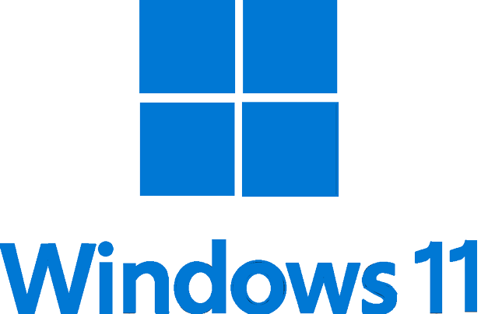
Aktualizace
Nejnovější verze: Windows 11
Automatické vyhledávání aktualizací 1x denně
Možnost volitelných aktualizací
Možnost upřesnění možností aktualizací

Slide 7
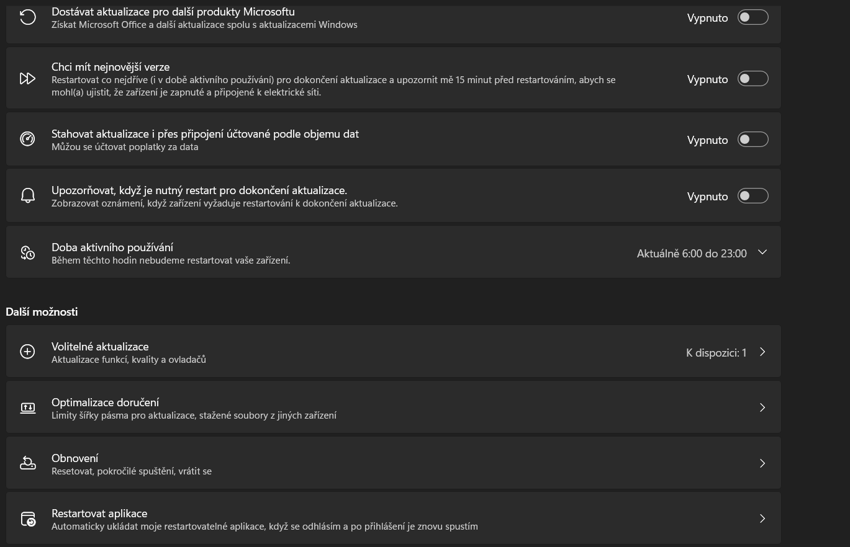
Upřesnění možností

Slide 8


Zvláštnosti a odlišnosti oproti jiným os
Nevýhody
Výhody
kompatibilní s většinou hardwaru
kvalitní a profesionální užití softwaru
velmi pokročilé funkce systému
nejpoužívanější OS
vysoké nároky na hardware
vysoká pořizovací cena
složitost softwaru

Slide 9
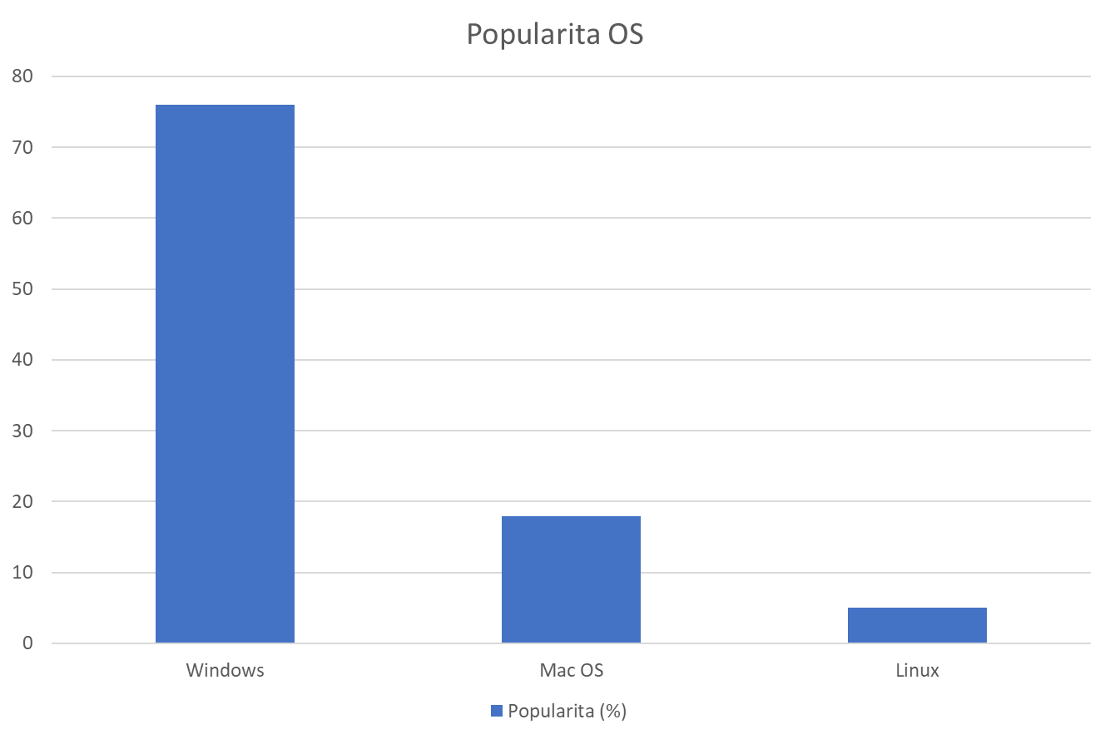
Popularita windows
Nejpopulárnější OS na světě.
První Windows už v roce 1985.

Slide 10
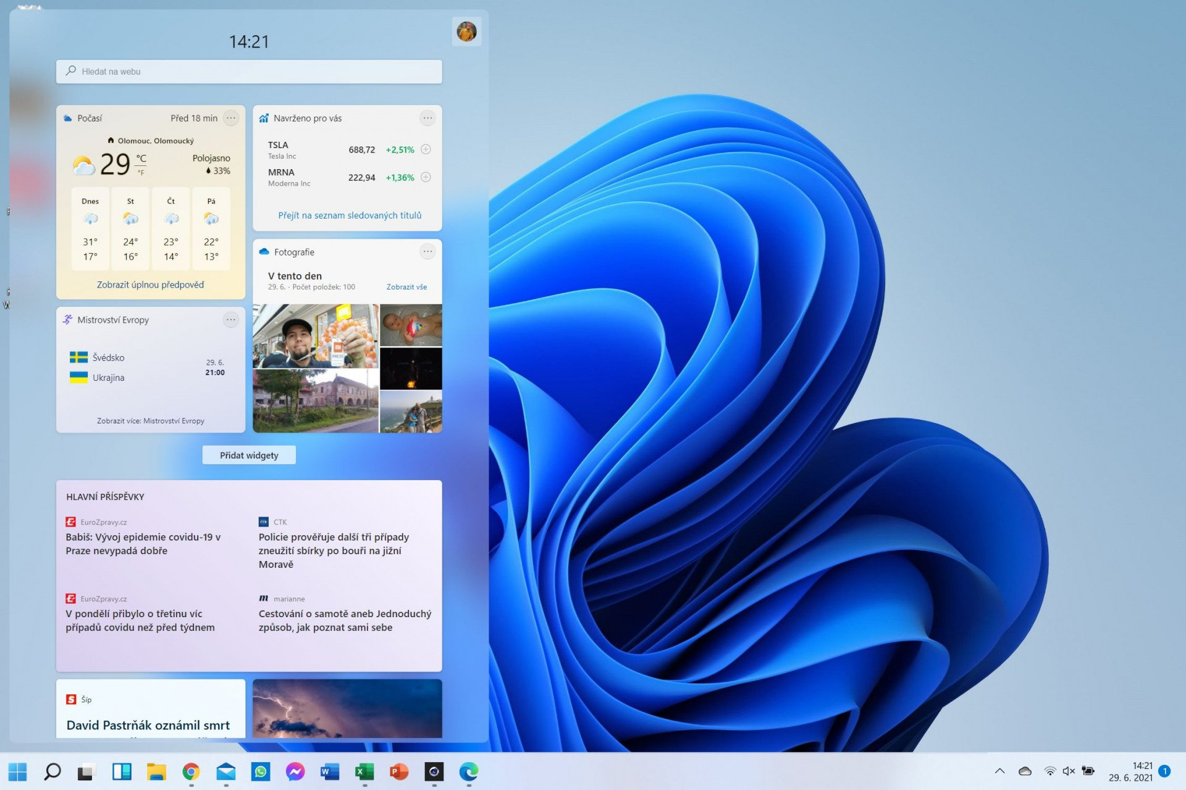
Vizuální stránka Windows
Zjednodušuje práci na zařízení
Vzhled lze upravovat podle sebe
Snadné hledání souborů a programů
Upravitelná lišta
Widgety zobrazují aktuální informace
Windows jsou user friendly

Slide 11
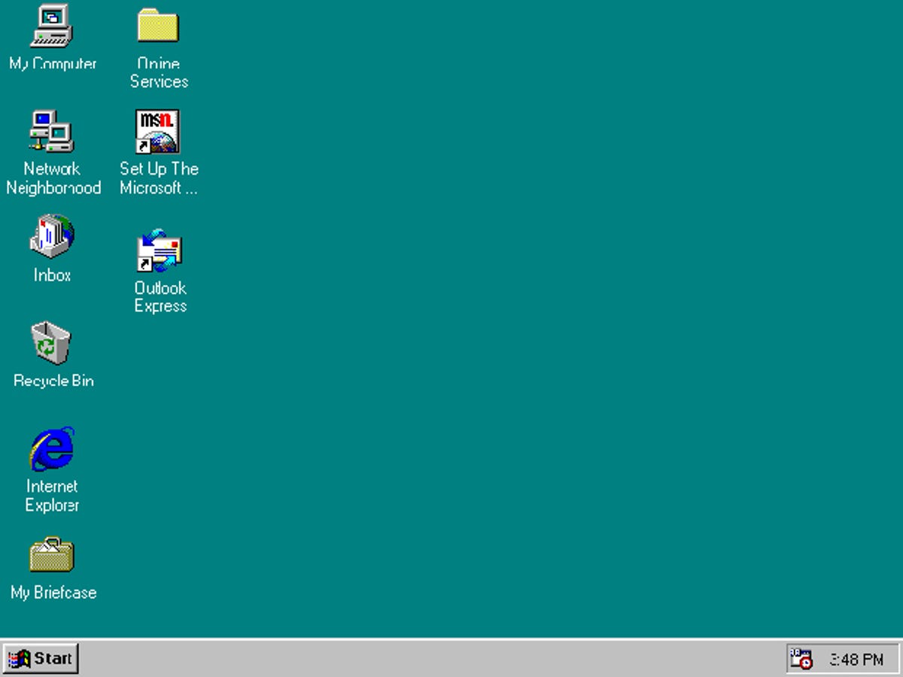
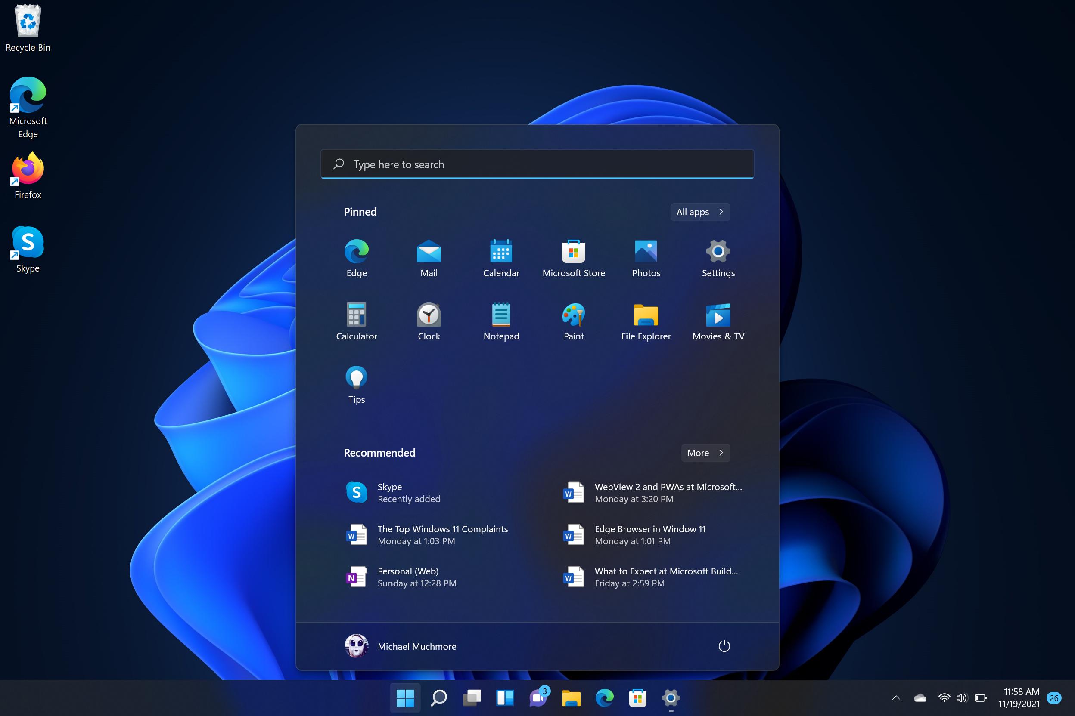
Porovnání
Windows 1.0 (1985)
Windows 11 (2022)

Slide 12
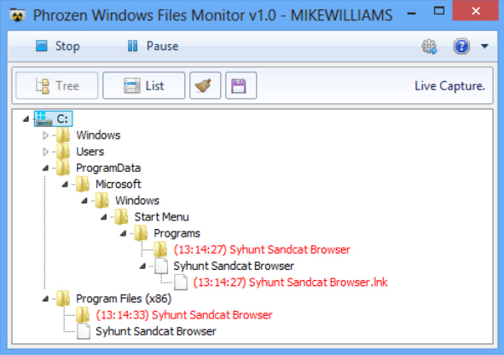
Souborové systémy
Uspořádání dat, nebo adresářů v souborech a složkách
Jednoduchý a rychlý přístup, přehledné
Druhy: FAT, NTFS, exFAT, Live File System a ReFS
Označování názvu adresářů. C:\, D:\, E:\,atd.
Jsou většinou umístěné na CD, HDD nebo SSD disku

Slide 13
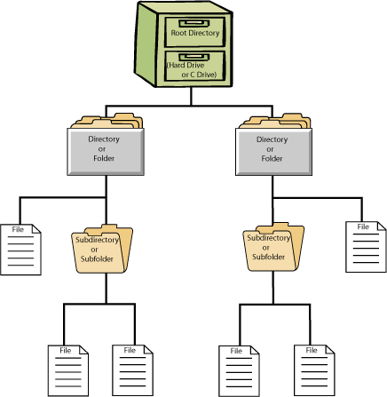
Schéma
Kořenový adresář
Adresáře
Složky

Slide 14
Diskuze
Používáte Windows?
Jestli ne, přešli by jste na něj?
Váš osobní názor na Windows 11

Slide 15
Zdroje
Wikipedie – Microsoft Defender [online]. [cit. 2022-11-17]. Dostupné z: https://cs.wikipedia.org/wiki/Microsoft_Defender
Windows 11 požadavky na systém - Podpora Microsoftu. [online]. Dostupné z: https://support.microsoft.com/cs-cz/windows/windows-11-po%C5%BEadavky-na-syst%C3%A9m-86c11283-ea52-4782-9efd-7674389a7ba3
Podívejte se na požadavky na systém a specifikace pro Windows 10 | Microsoft. Microsoft Corporation [online]. Dostupné z: https://www.microsoft.com/cs-cz/windows/windows-10-specifications
Jaktak: Jak si vybrat operační systém? (Windows vs. Linux) | rady [online]. Djemba, 2020 [cit. 2022-11-17]. Dostupné z: https://www.jaktak.cz/jak-si-vybrat-operacni-system-windows-vs-linux-rady.html
WILLIAMS, Mike. Phrozen Windows File Monitor lets you watch file system activity in real time. In: Betanews.com [online]. 2013 [cit. 2022-11-19]. Dostupné z: https://betanews.com/2013/10/15/phrozen-windows-file-monitor-lets-you-watch-file-system-activity-in-real-time/
KARÁSEK, Jakub. Windows 11 dostávají v Insider programu několik drobných novinek. In: Smartmania.cz [online]. 16. 7. 2021 [cit. 2022-11-19]. Dostupné z: https://smartmania.cz/windows-11-dostavaji-v-insider-programu-nekolik-drobnych-novinek/

